Slide 1

§1.6 事件的独立性
两个事件的独立性
多个事件的独立性
独立性的概念在计算概率中的应用
小结

Slide 2
一、两事件的独立性
先看二个例子
将一颗均匀骰子连掷两次
设
A={第二次掷出6点} B={第一次掷出6点}
显然 P(A|B)=P(A)
这就是说,已知事件B发生,并不影响事件A发生的概率,这时称事件A、B独立.

Slide 3

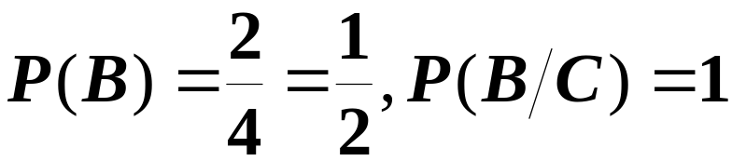
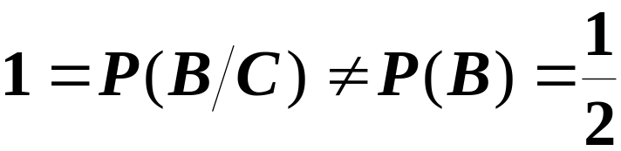
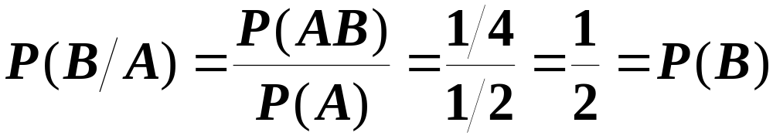
例1 抛掷两枚硬币，观察正、反面出现的情况，样本空间为
设事件
则有
故
而
说明 C发生改变了B发生的概率，而A发生不
改变B发生的概率.

Slide 4
由乘法公式知，当事件A、B独立时，有
P(AB)=P(A) P(B)
用P(AB)=P(A) P(B)刻划独立性,比用
P(A|B) = P(A)
或 P(B|A) = P(B)
更好,它不受 P(B)>0 或 P(A)>0 的制约.

Slide 5

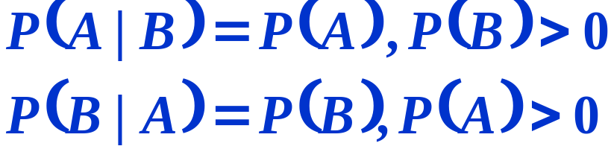

两事件独立的定义
若两事件A、B满足
P(AB)= P(A) P(B) (1)
则称A、B相互独立，简称A、B独立.

Slide 6



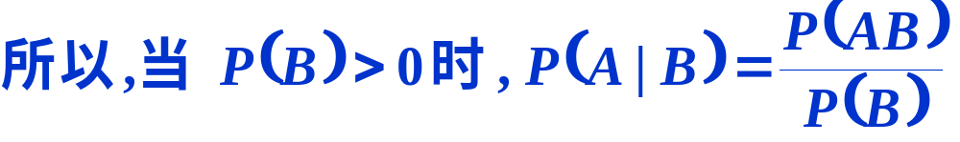
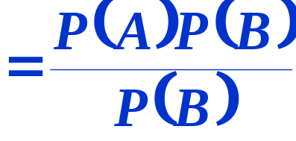


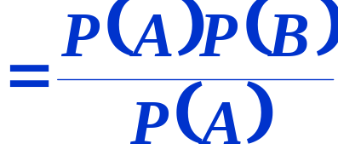





Slide 7
例2 从一副不含大小王的扑克牌中任取一张，记 A={抽到K}, B={抽到的牌是黑色的}
问事件A、B是否独立？
解
由于 P(A)=4/52=1/13,
P(B)=26/52=1/2,
P(AB)=2/52=1/26.
可见, P(AB)=P(A)P(B)
故 事件A、B独立.

Slide 8
前面我们是根据两事件独立的定义作出结论的，也可以通过计算条件概率去做.
从一副不含大小王的扑克牌中任取一张,记 A={抽到K}, B={抽到的牌是黑色的},
则
P(A)=1/13, P(A|B)=2/26=1/13
可见 P(A)= P(A|B), 即事件A、B独立.
在实际应用中, 往往根据问题的实际意义去判断两事件是否独立.

Slide 9

在实际应用中,往往根据问题的实际意义去判断两事件是否独立.
例如
甲、乙两人向同一目标射击,记 A={甲命中}, B={乙命中}，A与B是否独立？
由于“甲命中”并不影响“乙命中”的概率，故认为A、B独立 .
（即一事件发生与否并不影响另一事件发生的概率）

Slide 10

又如
一批产品共n件，从中抽取2件，设 A_{i}={第i件是合格品} i=1,2
若抽取是有放回的, 则A₁与A₂独立.
因为第二次抽取的结果
不受第一次抽取的影响.
若抽取是无放回的，则A₁与A₂不独立.
因为第二次抽取的结果受到第一次 抽取的影响.

Slide 11


请问 如图的两个事件是独立的吗？
我们来计算
P(AB)=0
而P(A) ≠0, P(B) ≠0
即
P(AB) ≠ P(A)P(B)
故 A、B不独立
即 若A、B互斥，且P(A)>0, P(B)>0,则A与B不独立.
反之，若A与B独立，且P(A)>0,P(B)>0,则A 、B不互斥.

Slide 12
前面我们看到独立与互斥的区别和联系，
再请你做个小练习.
设A、B为互斥事件，且P(A)>0,P(B)>0,下面四个结论中，正确的是：
1. P(B|A)>0 2. P(A|B)=P(A)
3. P(A|B)=0 4. P(AB)=P(A)P(B)
设A、B为独立事件，且P(A)>0,P(B)>0,下面四个结论中，正确的是：
1. P(B|A)>0 2. P(A|B)=P(A)
3. P(A|B)=0 4. P(AB)=P(A)P(B)

Slide 13
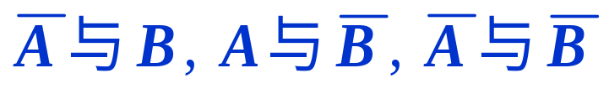

定理 2 若两事件A、B独立, 则
也相互独立.
证明
仅证A与 独立
A、B独立
P(A )= P(A - A B)
概率的性质
= P(A)- P(AB)
= P(A)- P(A) P(B)
=P(A)[1- P(B)]
= P(A) P( )
故 A与 独立

Slide 14

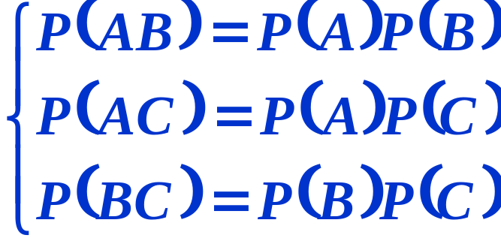


二、多个事件的独立性

Slide 15



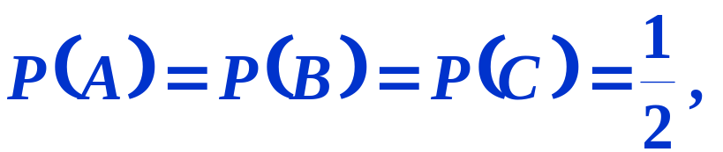


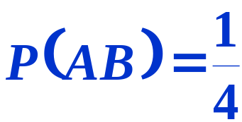


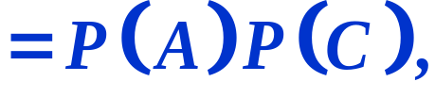
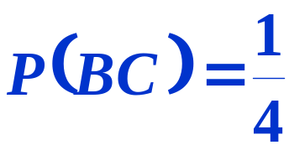

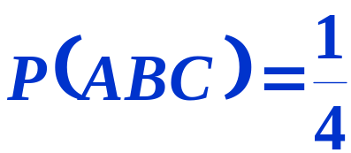



Slide 16
对于三个事件A、B、C，若
P(AB)= P(A)P(B)
P(AC)= P(A)P(C)
P(BC)= P(B)P(C)
P(ABC)= P(A)P(B)P(C)
四个等式同时成立,则称事件A、B、C相互独立.

Slide 17
请注意多个事件两两独立与相互独立的区别与联系
对 n (n > 2)个事件
相互独立
两两独立
?

Slide 18



1. 如果从n个事件中任取k个事件（2≤k≤n），都相互独立，则称这n个事件相互独立。反之，如果n个事件相互独立，则其中任意k个事件（k≤n）都相互独立。
2.若n个事件
相互独立，则将
中任意多个事件换成它们各自的对立事件，
所得的n个事件仍相互独立。

Slide 19



三、独立性的概念在计算概率中的应用
对独立事件，许多概率计算可得到简化
例3 某一治疗方法对一个病人有效的概率为0.9.
今对三个病人进行了治疗，求对三个病人的治疗中，
至少有一人是有效的概率. 设对各个病人的治疗效果
是相互独立的.
解 以A记事件“对3个病人的治疗中，至少有一人是有效的”，以
记事件“对第i个病人的治
疗是有效的”. 需要求
由加法公式

Slide 20


由独立性
故得

Slide 21







另法 解 由假设
相互独立，由推论2知
相互独立，而
故有

Slide 22

练习 甲、乙、丙三人同时对飞机进行射击, 三人击中的概率分别为0.4、0.5、0.7. 飞 机被一人击中而击落的概率为0.2,被两人击中而击落的概率为0.6, 若三人都击中, 飞机必定被击落, 求飞机被击落的概率.
解
A_{i}={飞机被i人击中}, i=1,2,3
设B={飞机被击落}
则 B=BA₁+BA₂+BA₃
依题意，
P(B|A₁)=0.2, P(B|A₂)=0.6,
P(B|A₃)=1
由全概率公式
P(B)=P(A₁)P(B |A₁)+ P(A₂)P(B|A₂)
+ P(A₃)P(B |A₃)

Slide 23
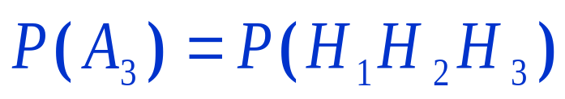
为求P(A_{i} ) ,
设 H_{i}={飞机被第i人击中}, i=1,2,3
可求得
将数据代入计算得
P(A₁)=0.36;P(A₂)=0.41;P(A₃)=0.14.

Slide 24
于是
P(B)=P(A₁)P(B |A₁)+ P(A₂)P(B|A₂)+P(A₃)P(B|A₃)
=0.36×0.2+0.41 ×0.6+0.14 ×1
=0.458
即飞机被击落的概率为0.458.

Slide 25







例4 观察表明，一家医院的挂号处，新到
者是一急诊病人的概率为
求第r个到达的病人
为首例急诊病人的概率. 设各到达的病人是否为
急诊病人相互独立.
解 记
为事件“第i个到达的病人为急诊病人”
以
记事件“第r个到达的病人为首例急诊
病人”，则有
由题意需求
由独立性的假设
相互独立.

Slide 26

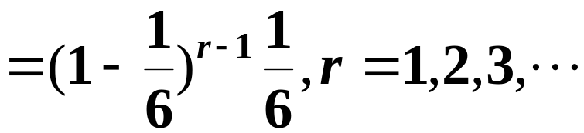
由推论2知
相互独立. 故

Slide 27
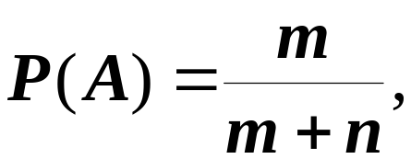
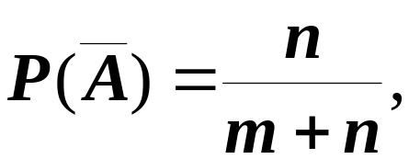
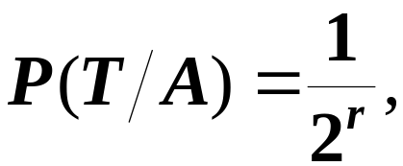

例5 袋中装有m枚正品硬币，n枚次品硬币（次
品硬币的两面均印有币值），在袋中任取一枚，
将它投掷r次，已知每次都出现币值，问这枚硬币
是正品的概率是多少？
解 以T记事件“将硬币投掷r次每次都出现币值”，
以A记事件“取到的硬币是正品”. 由题设

Slide 28

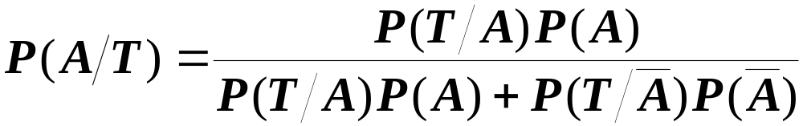
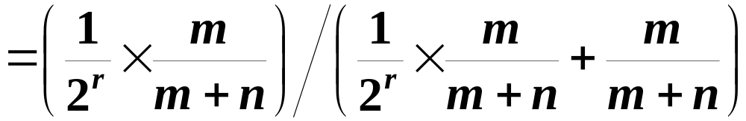
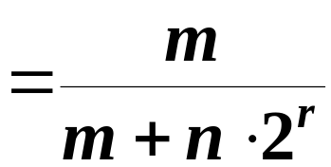
需求
由贝叶斯公式，所求概率为

Slide 29
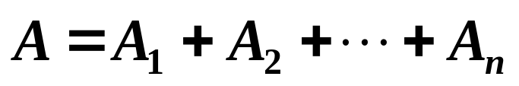
例7 设每门炮在一次射击中，击中敌机的概率为0.4。问至少需配置多少门炮，才能以99%以上的把握击中一架来犯敌机？
解 设至少需配置n门炮，并记：
A_{i}={第i门炮击中敌机}，i=1,2,…,n
A={敌机被击中}，则

Slide 30


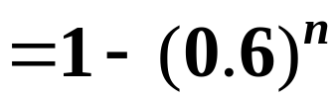
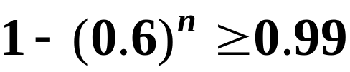
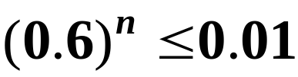
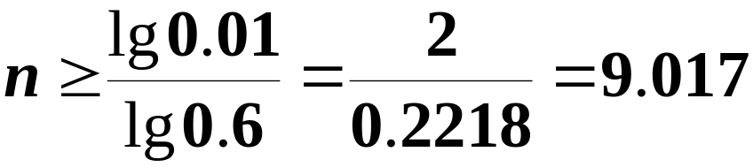
由于
而
相互独立，所以
因此
即
因此 至少配置10门炮.

Slide 31
四、小结
定义：若两事件A、B满足 P(AB)= P(A) P(B)则称A、B相互独立，简称A、B独立.
定义二：三个事件相互独立、多个事件相互独立（注意区别两两独立）
理解：已知事件B发生,并不影响事件A发生的概率，即P(A|B) = P(A) ，反之亦然
注意：互斥与独立的关系
  若A、B互斥，且P(A)>0, P(B)>0,则A与B不独立.
  若A与B独立，且P(A)>0,P(B)>0,则A 、B不互斥.

Slide 32
这一讲，我们介绍了事件独立性的概念. 不难发现，当事件相互独立时，乘法公式变得十分简单，因而也就特别重要和有用. 如果事件是独立的，则许多概率的计算就可大为简化.

Slide 33
本节练习
习题一：18,20

